Slide 1
Εφαρμογές της βαθιάς μάθησης στην Ακτινοθεραπεία
Πηγαδάς Νικόλας, Α.Μ.: 03118445

Slide 2
Καρκίνος Προστάτη
Υψηλή συχνότητα και θνησιμότητα
Κρίσιμη η πρόωρη διάγνωση και αξιολόγησή του
Διάγνωση παρουσιάζει αποκλίσεις (PSA/DRE & TRUS)
=> εξερεύνηση νέων τεχνικών (mp-MRI εικόνες)

Slide 3
Βαθιά μάθηση
Απεικόνιση μέσω mp-MRI (εικόνες ADC, T2-weighted)
Διάγνωση και εντοπισμός εστιών καρκίνου προστάτη, μέσω ασθενώς εποπτευόμενων συν-εκπαιδευμένων CNNs και ενός ‘SVM’ ταξινομητή [1]
Εξαγωγή πρόβλεψης, υπολογισμός ‘Gleason Score’, κατασκευή χάρτη απόκρισης καρκίνου (CRM)

Slide 4
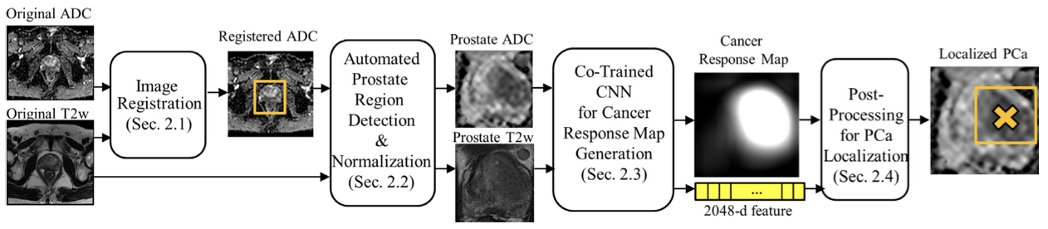
Εικόνα 1: Προτεινόμενο σύστημα [1].
Αποτελέσματα
Aκρίβεια: 0.46, 0.92 και 0.97
στα 0.1, 1 και 10 θετικά αποτελέσματα ανά υγιή/καλοήθη ασθενή (διαφορετικά δεδομένα)
AUC: 0.99

Slide 5
Καρκίνος Πνεύμονα
μικροκυτταρικό πνευμονικό καρκίνωμα (SCLC)
μη μικροκυτταρικό πνευμονικό καρκίνωμα (NSCLC)
Συχνότερο, λιγότερο επιθετικό.
Δύσκολα χειρουργήσιμο
Ακτινοθεραπεία συχνά η μόνη επιλογή

Slide 6
Βαθιά μάθηση
Ελαχιστοποίηση παρενεργειών (RP) και τοπικός έλεγχος όγκου
Σύστημα βαθιάς ενισχυτικής μάθησης [2]
(για εξαντλητική εξερεύνηση πιθανών σεναρίων)
Επιλογή βέλτιστου πλάνου εξατομικευμένης κλιμάκωσης δοσολογίας

Slide 7
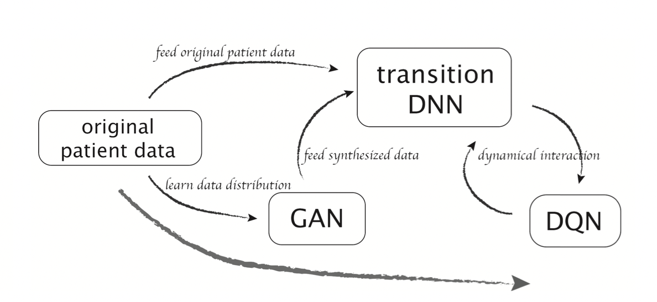
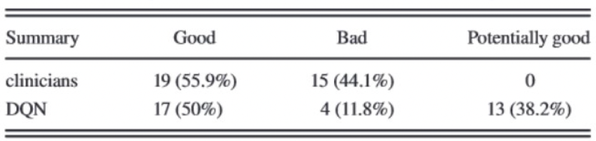
Εικόνα 2: Προτεινόμενο σύστημα [2].
Αποτελέσματα
RMSE = 0.76 (Gy=J/Kg)
Σημείο Αναφοράς:
κλινικό πρωτόκολλο
Διακύμαση τιμών:
Επιτρεπτά όρια

Slide 8
Βιβλιογραφία
[1] T. J. Yang X, Liu C, Wang Z, Yang J, Min HL, Wang L, Cheng KT. Co-trained convolutional neural networks for automated detection of prostate cancer in multi-parametric MRI. Med Image Anal. 2017 Dec;42:212-227. doi: 10.1016/j.media.2017.08.006. Epub 2017 Aug 24. PMID: 28850876.
[2] Tseng HH, Luo Y, Cui S, Chien JT, Ten Haken RK, Naqa IE. Deep reinforcement learning for automated radiation adaptation in lung cancer. Med Phys. 2017 Dec;44(12):6690-6705. doi: 10.1002/mp.12625. Epub 2017 Nov 14. PMID: 29034482; PMCID: PMC5734677.

